Slide 1
게임개발방법론 기말 프로젝트 - 분석
20162623 최지영

Slide 2
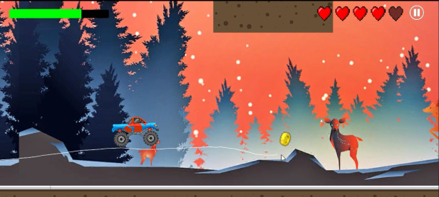

Slide 3
플레이어
플레이어수: 1
플레이어 역할: -
상호작용 패턴: 싱글플레이어 대 게임

Slide 4
목표
선을 그려 이동 개체(자동차)를 목적지까지 무사히 이동시킨다
부가 목표 : 코인을 많이 얻어 더 높은 보너스 점수를 얻는다

Slide 5
절차
시작화면
게임 화면
게임 화면 - 일시정지
게임 화면 - 상호작용 요소
게임 성공 화면

Slide 6
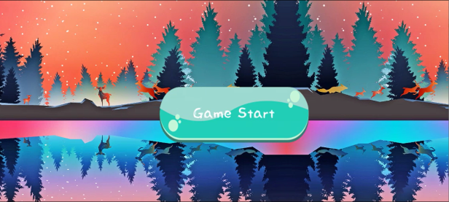
시작 화면
게임 시작 버튼.
클릭시 게임 화면으로 이동한다
배경이 오른쪽으로 스크롤하며 움직인다

Slide 7
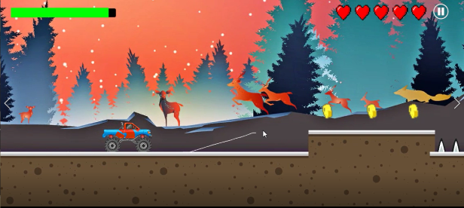
게임 화면
라인게이지
하트 게이지.
주어진 기회의
이미지화 (목숨)
일시정지
코인
이동 개체
땅 (벽)
가시(장애물)

Slide 8
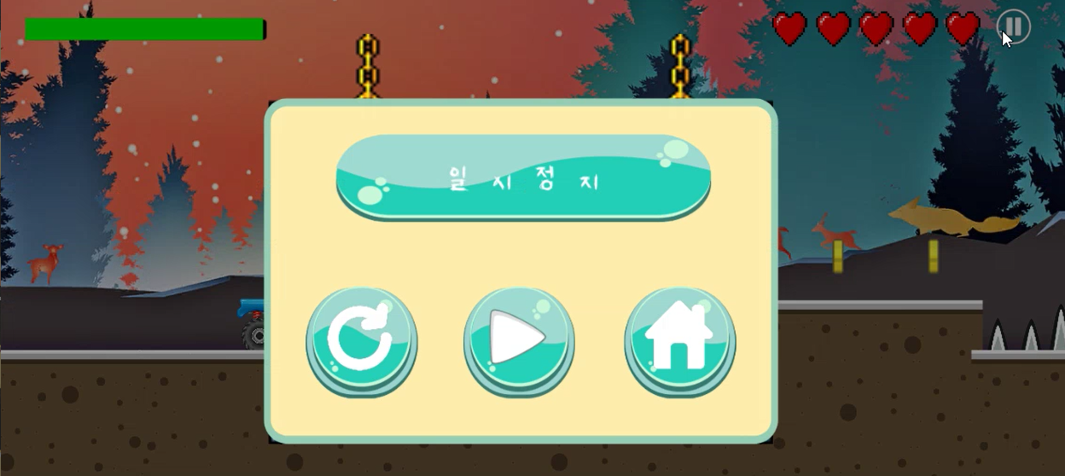
게임 화면 - 일시정지
처음부터
다시하기
이어하기
홈 화면으로 이동

Slide 9
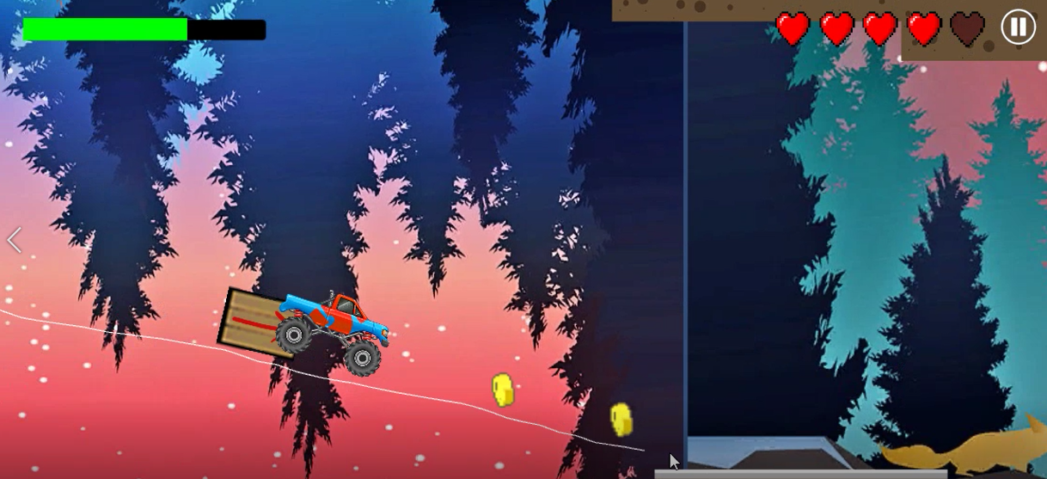
게임 화면
게임에는 이동 개체(자동차), 에너지(기회), 라인게이지, 보너스 점수를 읻을 수 있는 코인, 장애물(벽돌, 절벽 등)이 있다.
이동 개체는 계속해서 앞(유저시점으로는 오른쪽)으로 나아가며 유저는 자동차가 목적지까지 도달할 수 있도록 선을 그려 길을 만든다.
이동 개체(자동차) 자체를 제어할 수 있는 방법(점프 및 방향 설정 등)은 없다.
내리막길일수록 이동 개체(자동차)에 가속도가 붙고 오르막길일수록 속도가 줄어든다. 속도에 비해 오르막길의 경사가 심할 경우 뒤로 미끄러진다.
이동 개체(자동차)가 장애물(가시)에 부딪히면 튕겨져 나오며 하트 게이지가 하나 줄어든다.
절벽에서 떨어지거나 하트 게이지가 0이 되면 게임오버가 된다.

Slide 10
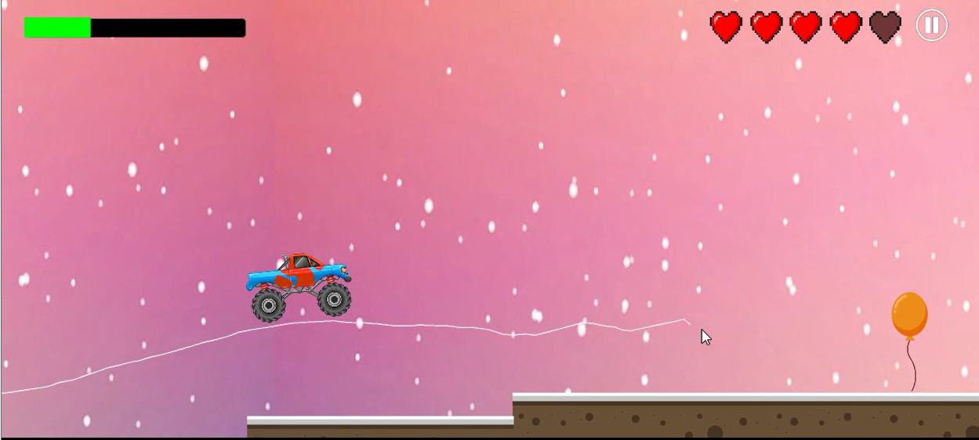
게임 화면
목적지
연속해서 그릴 수 있는 선의 길이는 제한되어 있으며 이는 좌측 상단의 라인 게이지로 확인할 수 있다. 그려지는 선이 길어질 수록 라인게이지가 줄어들며, 게이지가 완전히 소진되었을 경우 그려지고 있는 선이 자동으로 끊긴다.
이동 개체가 움직이다 벽 또는 선 등 막혀진 부분과 부딪히면 속도와 각도에 따라 튕겨져 나가거나 멈추게 된다.
목적지에 도달하면 스코어 화면으로 전환되면서 클리어

Slide 11



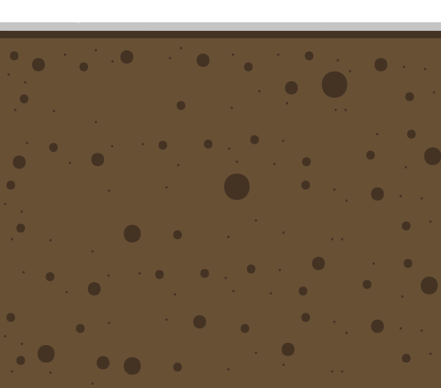
게임 화면 - 상호작용 요소
가시 : 장애물 요소. 부딪히면 이동 개체가 깜빡거리며 하트 게이지가 하나 줄어든다.
풍선 : 목적지. 달성해야 할 지점을 표시한다. 풍선에 닿으면 클리어가 되며 스코어를 확인할 수 있다.
코인 : 획득하면 점수를 얻을 수 있다.
벽(땅과 선) : 부딪히면 속도와 각도에 따라 튕겨져 나가거나 멈추게 된다.

Slide 12
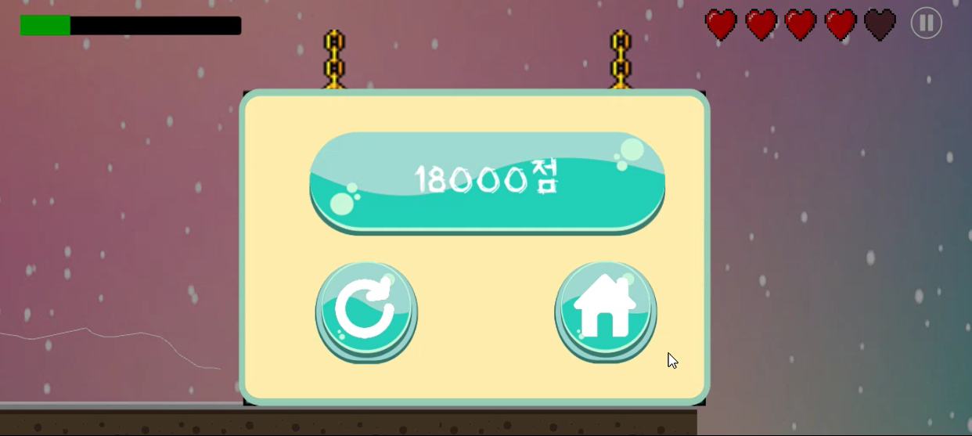
게임 성공 화면
시간 점수
+ 하트 게이지 점수
+ 코인 점수를 합산한 최종 점수
처음부터
다시하기
홈 화면으로 이동

Slide 13
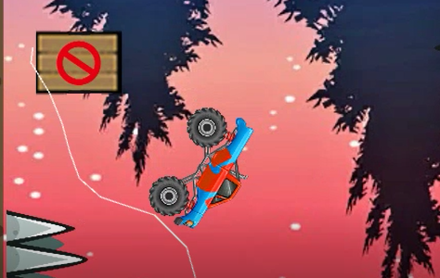
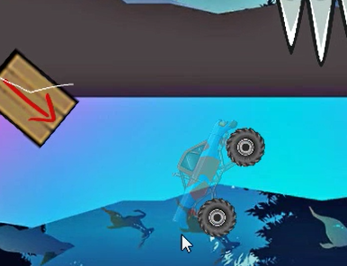
규칙
2차원 물리 관련 규칙:
이동 개체는 앞(플레이어 입장에서 오른쪽)으로 움직이고자 하는 성질이 있다.
이동 개체는 높은 곳에서 낮은 곳으로 이동할 때 가속도가 붙는다
이동 개체는 낮은 곳에서 높은 곳으로 이동할 때 속도가 줄어든다
이동 개체는 막힘없이 움직일 수록 가속도가 붙는다
이동 개체의 속도가 빠를수록 벽(또는 선)에 부딪혔을때 더 많이 튕겨져 나가며 이동 개체의 각도에 따라 다른 방향으로 튕겨진다. 낮은 속도에서 부딪혔을 경우 이동개체가 멈춘다.
이동 개체가 장애물(가시)에 부딪히면 하트 게이지 하나가 감소한다. 그 후 2초동안 무적 판정을 받는다.

Slide 14
자원
선을 그려 자동차를 적절한 곳으로 이동시킨다(동작)
추가 점수를 얻을 수 있는 코인

Slide 15
충돌
이동 개체는 계속해서 앞(오른쪽)으로 가고자 한다<-> 속도와 각도를 고려하여 적합한 선을 그려야 한다
자동차를 멈추고 선을 그리거나 이동 방향을 변화시키면 쉽게 클리어할 수 있다
<-> 자동차를 직접적으로 제어할 수 없게 만들고, 계속해서 움직이게 만든다
선을 계속 이어 그리면 쉽게 클리어할 수 있다 <-> 한 번에 사용 가능한 선의 길이를 제한한다 (=라인 게이지)
2차원 물리 법칙이 설명되지 않는다 <-> 게임을 플레이하면서 물리 법칙을 유추해내고, 자동차가 목적지까지 도착하도록 해야 한다
다섯 개의 하트 게이지가 모두 소진 되면 게임오버 상태가 된다 <-> 가시를 피할 수 있는 경로를 찾는다.
낭떠러지에 떨어지면 하트 게이지의 수와 관련없이 바로 게임오버 상태가 된다.
<-> 낭떠러지를 피해 진행할 수 있는 경로를 찾거나 낭떠러지 부분에 미리 선을 그려 위험 요소를 제거한다.

Slide 16
경계
플레이 시간은 몇 분 정도로 짬짬히 할 수 있다
제한 없이 계속 시도 할 수 있다

Slide 17
결과
자동차를 목적지까지 이동시키면 성공. 플레이 중간에
하트 게이지를 모두(5개) 소진하거나 낭떠러지에서 떨어지면
실패.
소요된 시간이 적을 수록, 획득한 코인의 수가 많을 수록,
남은 하트 게이지의 수가 많을 수록 높은 점수를 받을 수 있다.

Slide 18
도전
1. 완료할 가능성이 있는 임무 수행
물리법칙을 이해하고 적절한 경로를 만들 수 있는 스킬 필요
세세한 경로 설정과 관련해 조작을 하기 위한 스킬 필요
제한없이 재시도할 수 있다.
2. 그 일에 집중한다
자동차를 직접적으로 제어할 수 있는 수단(점프, 방향제어)이 없음에도 자동차는 계속해서 오른쪽으로 이동을 하기 때문에 이동 개체의 상태와 경로 설정에 집중해야 한다.
3. 명확한 목표
자동차를 목적지까지 보내는 목표가 명확함

Slide 19
도전
4. 즉각적 피드백
설정한 경로에 이동 개체가 도착하기 전까지는 피드백이 없음
설정한 경로에 이동 개체가 도달하는 순간 결과가 나온다.
맞았는지 틀렸는지 바로 알 수도 있고 1, 2초 정도 보고 판단할 수 있는 경우도 있음
5. 일상생활에서의 걱정과 속상한 일을 잊고 몰입한다.
고민없이 마구잡이로 선을 그리면 집중이 되지 않고, 클리어 또한 어려워진다.
이동 개체와 그려지는 경로에 따라 시선이 움직이게 된다.
경로가 복잡한 부분은 순발력이 필요하다
비교적 평이한 부분과 복잡한 부분들이 함께 있어 몰입 정도도 변화
6. 자신의 행동을 통제한다고 느낀다
우연히 문제가 해결되는 경우는 드물어서 자신이 문제를 해결했다고 느끼게 함

Slide 20
도전
7. 경험중 자신을 잊는다
끊임없이 움직이는 이동 개체의 경로를 실시간으로 설정해주기 위해 집중해야한다.
복잡한 부분을 손실 없이 클리어하면 자신감이 생김
8. 시간의 흐름을 왜곡되게 느낀다
이동개체와 경로의 움직임에 집중하게 되나 시간의 왜곡이 심하진 않음
9. 많은 노력이 들더라도 이 경험을 하고 싶어 한다.
플레이어 본인의 수준에 맞을 경우 신기록 갱신을 목표로 하거나 자랑을 하지 않아도 플레이를 원할 수 있다.

Slide 21
놀이
Agon
물리법칙을 잘 이해하고 규칙을 창의적으로 활용하여 경로를 설정할 수 있는 사람이 이기는 게임이다
Alea
아무 생각없이 선을 그려도 해결 되는 경우가 있다
게임에 대한 이해보다 순발력이 중요한 부분이 등장한다
mimicry
자동차를 목적지까지 이동시키는 게임이다.
Ilinx
2차원 물리법칙을 사용해서 어느 정도 현실적인 느낌을 준다
물리법칙이 적용되어 실제와 비슷한 충돌반응을 보고 쾌감을 느낄 수도 있다.
Ludus vs Paidia
명확한 규칙들이 있어서 Ludus에 가깝다

Slide 22
참여수준
관람객: 남이 게임을 하는 것을 보면서 나라면 어떻게 할까라는 고민을 하게 한다
참가자: 자신이 플레이 하는 것이 더 재밌다
자신의 삶의 변화: 법칙을 잘 적용해서 경로를 만들어내는 논리적 사고력, 될 때까지 포기 하지 않는 끈기를 기를 수 있다

Slide 23
전제
시간: 알 수 없음
장소: 물리법칙이 작용하는 2차원 가상공간
이동 개체: 자동차
해결해야하는 문제: 선으로 경로를 만들어 자동차를 목적지까지 이동시킨다

Slide 24
이동 개체
자동차
평면적 : 인간적 특성을 가지지 않은 물체다.
성격묘사: 묘사할 수단(눈, 입, 표정 등)이 존재하지 않으며 불가능하다.
아바타 vs 캐릭터 : 캐릭터로 유저가 자동차의 모습을 변화시킬 수 없다
Free will vs player control: 유저가 자동차를 직접 제어할 수 없으나 간접적인 제어는 가능하다.

Slide 25
이야기
없음
해당게임에서는 결말이라는 개념이 존재하지 않는다.

Slide 26
세계관
없음

Slide 27
극적곡선
이야기에 의한 극적 곡선 없음
난이도에 의한 극적 곡선 존재. 게임이 진행될 수록 기존 경로(땅으로 이루어진 게임 속 고정된 경로)가 복잡해진다.

